Slide 1

Simulações vs. Jogos Sérios
A fronteira técnica e teórica entre replicar a realidade com precisão e utilizar o lúdico para impulsionar o aprendizado.
Professor: Marcelo da Silva Hounsell
Aluno: Herton Silveira

Slide 2

Sumário
Conceitos Iniciais: O que define uma Simulação e um Jogo Sério.
Comparação: Objetivos de software e a "Fronteira Cinzenta".
Vantagens: Benefícios de cada abordagem tecnológica.
Desvantagens: Desafios técnicos, custos e limitações práticas.
Conclusão e Referências: Síntese do estudo e bibliografia.

Slide 3


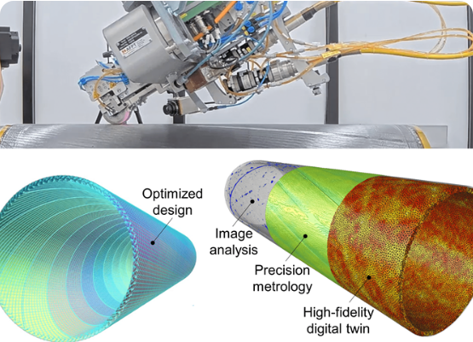
1. Conceito: Simulação
Replicação Física e Lógica
O foco absoluto de uma simulação é a modelagem matemática e a replicação precisa de sistemas, da física ou de ambientes reais no meio digital.
Utiliza algoritmos avançados de renderização (frequentemente processando Digital Twins) para garantir fidelidade de dados inquestionável. Não existe necessariamente um "vencedor"; o ambiente reage rigorosamente às leis lógicas pré-programadas.

Slide 4
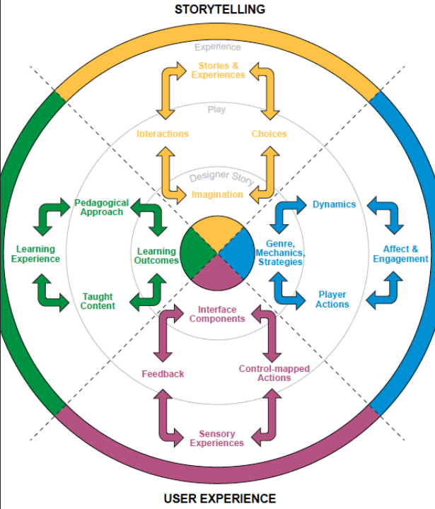

1. Conceito: Jogos Sérios
O Foco na Pedagogia
Projetados primariamente para treinamento, conscientização ou transmissão de conhecimento. O realismo estrutural pode ser sacrificado em favor da clareza visual.
Utilizam mecânicas de jogos (pontuação, níveis) para engajamento, frequentemente integrando IA para adaptar a curva de dificuldade ao usuário.

Slide 5



2. Comparação Principal
Objetivo da Simulação
Objetivo do Jogo Sério
Prioriza a integridade do ambiente e a precisão da resposta. O software é validado pela sua capacidade de se comportar exatamente como a contraparte do mundo real sob condições idênticas.
Prioriza a transformação cognitiva e comportamental do indivíduo. O software é validado pela eficácia com que o usuário aprende, memoriza ou domina a competência proposta.

Slide 6



A Fronteira Cinzenta
Onde a linha desaparece? Soluções como simuladores médicos em VR ou treinamentos de voo militares modernos mesclam os dois mundos.
Eles exigem o rigor matemático de uma Simulação Pura para a física, mas incluem os tutoriais guiados, objetivos estruturados e avaliação de desempenho típicos de um Jogo Sério.

Slide 7







3. Vantagens: Simulação
Segurança Crítica
Precisão Analítica
Permite testes de cenários de altíssimo risco (engenharia aeroespacial, procedimentos cirúrgicos complexos) sem expor humanos ou equipamentos a qualquer perigo físico real.
Geração de big data e insights hiper-realistas fundamentais para a validação de hipóteses científicas, predição de falhas industriais e otimização de infraestrutura.

Slide 8


3. Vantagens: Jogos Sérios
Alto Engajamento
Ciclo Seguro de Erro
O uso de progressão, narrativa e feedback constante aumenta drasticamente os índices de motivação intrínseca e de retenção de conteúdo educacional pelo usuário.
A mecânica de "tentativa e erro" inerente aos jogos remove a frustração educacional padrão, encorajando a resiliência iterativa e uma curva de aprendizado mais rápida.

Slide 9


4. Desvantagens: Simulação
Custo Estrutural: Alto custo computacional, exigindo hardwares robustos e desenvolvimento arquitetônico extremamente complexo.
Interface "Fria": Pode possuir uma curva de entrada técnica muito acentuada, com UI hostil baseada inteiramente em dados.
Fricção Recreativa: A falta de elementos lúdicos desmotiva rapidamente usuários não-especialistas, dificultando a popularização da ferramenta.

Slide 10

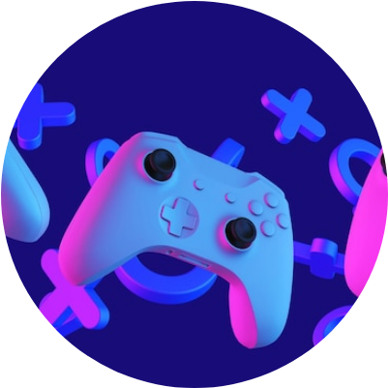
4. Desvantagens: Jogos Sérios
Desafios de Design
1. Abstração Excessiva: Existe o risco de que o ambiente lúdico simplifique demais as variáveis reais. O usuário pode adquirir uma falsa sensação de domínio prático por ser excelente nas mecânicas específicas do jogo, mas falhar no mundo físico.
2. O Dilema do Balanceamento: É extremamente desafiador para desenvolvedores encontrar o equilíbrio arquitetônico onde o produto seja genuinamente divertido (mecânica de jogo) sem sacrificar a precisão do conteúdo (pedagogia).

Slide 11

5. Conclusão
A escolha do formato dita a tecnologia. A simulação busca a verdade absoluta dos dados físicos, enquanto o jogo sério tem como missão a transformação comportamental do usuário. Na vanguarda atual, elas são abordagens intrinsecamente complementares.
— SÍNTESE DE ARQUITETURA DE SOFTWARE ITERATIVO

Slide 12
6. Referências
MICHAEL, D.; CHEN, S. Serious Games: Games That Educate, Train, and Inform. Thomson Course Technology, 2005.
ALDRICH, C. Simulations and the Future of Learning: An Innovative (and Perhaps Revolutionary) Approach to e-Learning. Pfeiffer, 2004.
DETERDING, S. et al. From Game Design Elements to Gamefulness: Defining Gamification. MindTrek, 2011.
JUUL, J. Half-Real: Video Games between Real Rules and Fictional Worlds. MIT Press, 2005.

Slide 13
Perguntas?
Muito obrigado pela atenção!

Slide 14





Image Sources
https://newfrontiertech.com.au/wp-content/uploads/2024/11/summaryimagewithmanufacture-no-logo-min.png
Source: newfrontiertech.com.au
https://www.tonybates.ca/wp-content/uploads/Serious-game-design-methodology.png
Source: www.tonybates.ca
https://assets.aten.com/webpage/shared/Solution_Guide_Digitalized/DataCenter/ATEN_Solutions_img-1.jpg
Source: www.aten.com
https://img.freepik.com/premium-photo/video-game-controller-abstract-shapes-with-neon-stylized-lighting-gaming-concept-d-rendering_601748-2176.jpg
Source: www.freepik.com
https://www.vaughn.edu/wp-content/uploads/2022/03/AR-VR-in-Aviation_1200x630_2086347934.jpg
Source: www.vaughn.edu

